Slide 1
Delta-Variante in Deutschland aktuelle Situation
Berlin, 30.06.2021

Slide 2
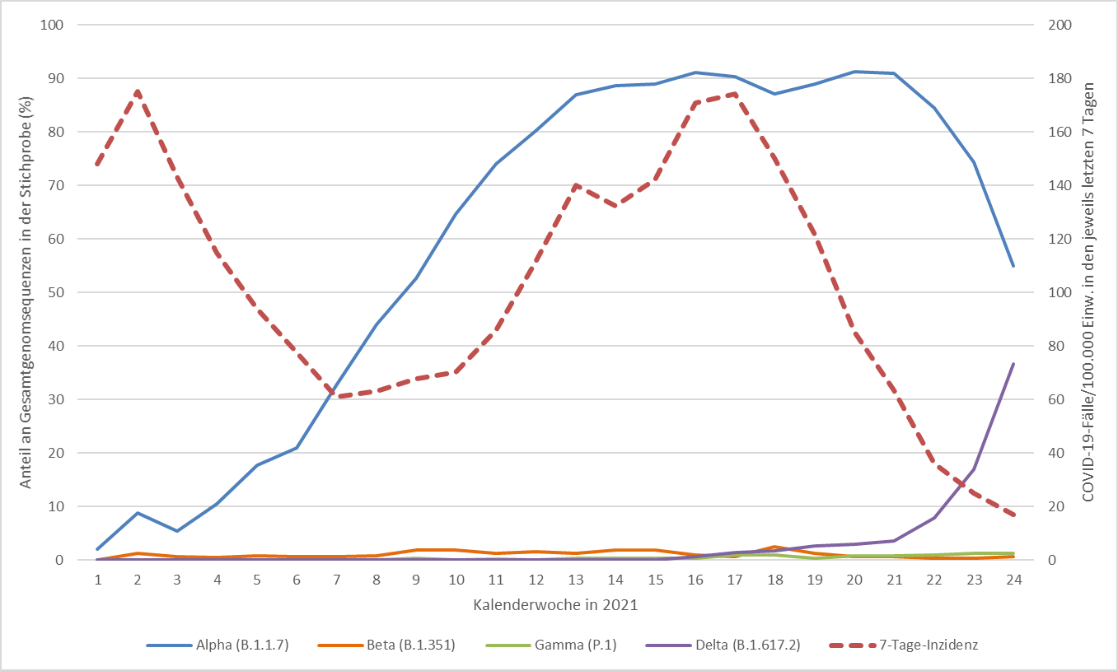
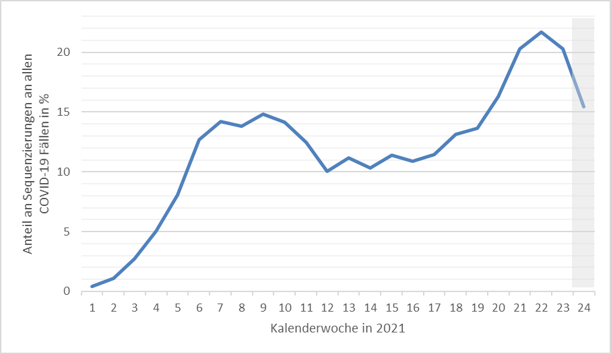
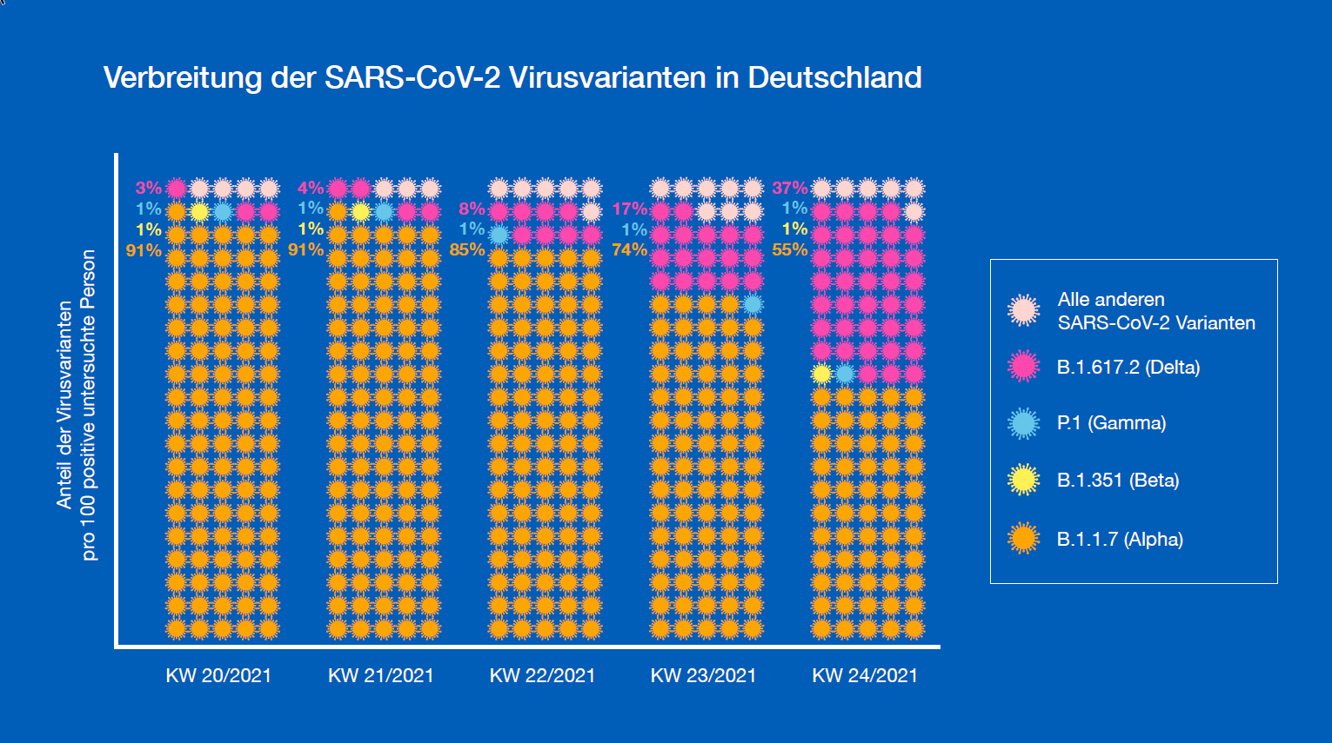
VOC – Anteile in Stichprobe der Genomsequenzierung

Slide 3
Übersicht VOC in Erhebungssystemen
KW 2021 | B.1.1.7 (Alpha) | B.1.351 (Beta) | P.1 (Gamma) | B.1.617.2 (Delta)
 | in % | in % | in % | in %
21 | 90,9 | 0,6 | 0,8 | 3,6
22 | 84,5 | 0,4 | 0,9 | 7,9
23 | 74,4 | 0,4 | 1,2 | 17,0
24 | 54,9 | 0,6 | 1,3 | 36,7
25 | - | - | - | -
Genomseq. (Stichprobe)
KW 2021 | B.1.1.7 (Alpha) | B.1.351 (Beta) | P.1 (Gamma) | B.1.617.2 (Delta)
 | Anteil | Anteil | Anteil | Anteil
21 | 88,8% | 0,8% | 0,2% | 0,9%
22 | 86,9% | 0,5% | 0,3% | 1,9%
23* | - | - | - | -
24 | 78,4% | 0,7% | 0,4% | 7,6%
25 | 54,8% | 0,8% | 0,9% | 25,5%
RKI Testzahl- erfassung
KW 2021 | B.1.1.7 (Alpha) | B.1.351 (Beta) | P.1 (Gamma) | B.1.617.2 (Delta)
 | in % | in % | in % | in %
22 | 90 | 0 | 0,6 | 3
23 | 85 | 0,5 | 1,1 | 8
24 | 73 | 0,5 | 0,9 | 20
25 | 60 | 0,5 | 0,6 | 34
IfSG-Daten

Slide 4
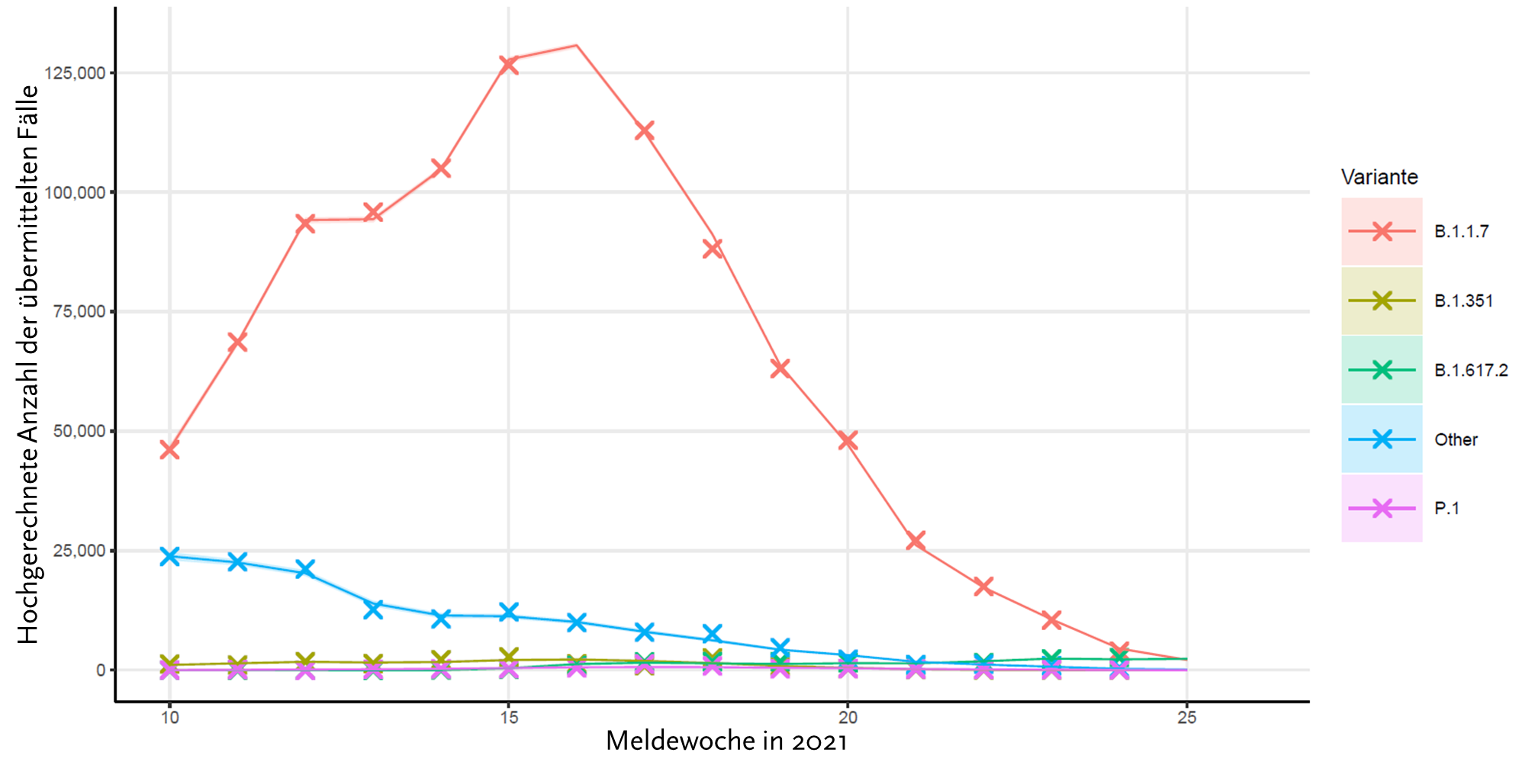
Entwicklung der Fallzahlen
KW in 2021 | 19 | 20 | 21 | 22 | 23 | 24
7-Tages-Inzidenz B.1.1.7 | 76,1 | 58,0 | 32,8 | 21,2 | 12,6 | 4,8
7-Tages-Inzidenz B.1.617.2 | 2,2 | 1,9 | 1,3 | 2,0 | 2,9 | 3,2

Slide 5
Estimated incidence per 100.00 for alpha and delta

Slide 6
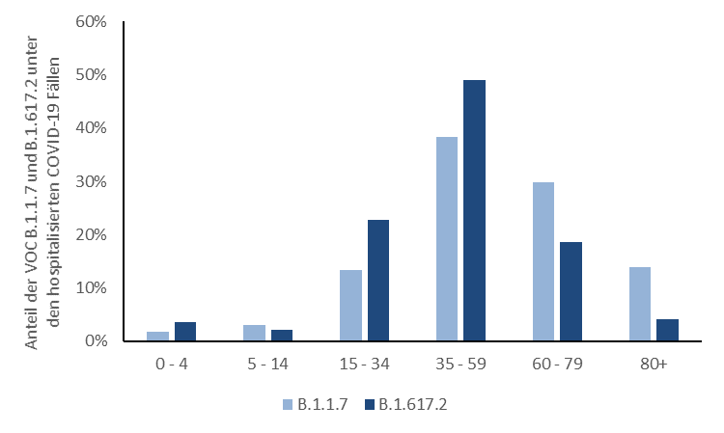
Alpha and Delta on hospitalized cases (cw 22-25)

Slide 7
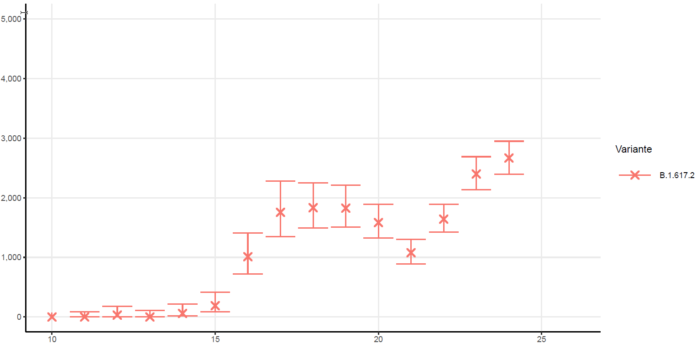
Notification

Slide 8
IfSG: Vergleich Alpha (links) vs. Delta (rechts)

Slide 9
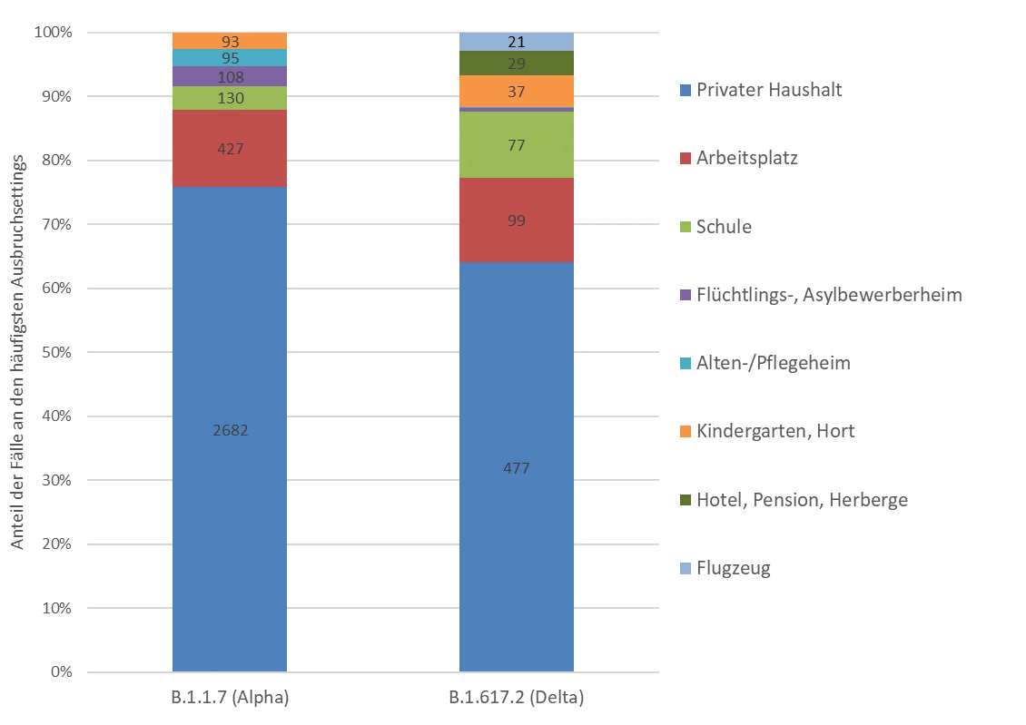
Ausbrüche: Vergleich Alpha vs. Delta (MW22-25)
Alpha: 1751 Ausbrüche (mean: 2,4 Fälle/Ausbruch)
Delta: 307 Ausbrüche (mean: 2,9 Fälle /Ausbruch)

Slide 10
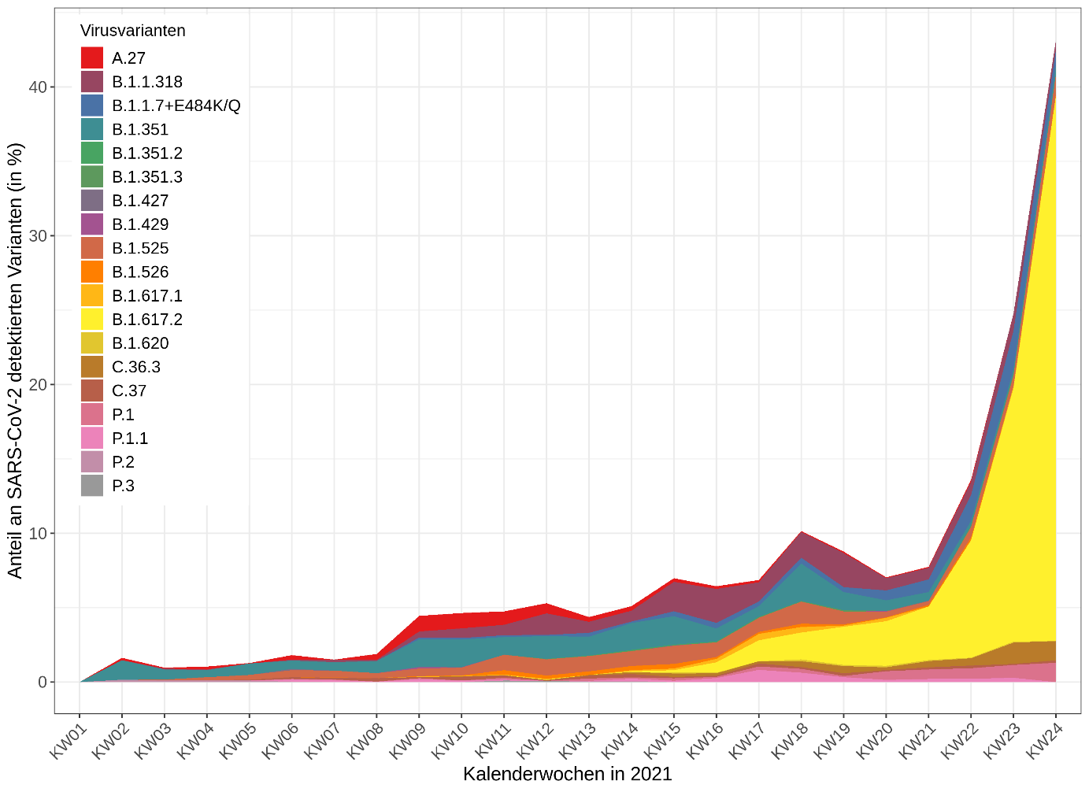
VOC & VOI
KW 2021 | A.27 in % | B.1.1.318 in % | B.1.429 in % | B.1.525 in % | B.1.526 in % | B.1.617.1 in % | B.1.620 in % | C.36.3 in % | C.37 in %
01-24 | 0,3 | 0,8 | 0 | 0,7 | 0,1 | 0,1 | 0 | 0,2 | 0,1
21 | 0,1 | 0,8 | 0 | 0,2 | 0,1 | 0 | 0,1 | 0,4 | 0,1
22 | 0,1 | 0,9 | 0 | 0,7 | 0,2 | 0 | 0 | 0,5 | 0,2
23 | 0 | 1,1 | 0 | 0,7 | 0 | 0,1 | 0,1 | 1,4 | 0,1
24 | 0 | 0,6 | 0 | 1,3 | 0,2 | 0 | 0 | 1,3 | 0,2

